Slide 1
10 паттернов
Бшоян А.Р.
Notes:
© Copyright PresentationGO.com – Free Templates & Infographics for PowerPoint and Google Slides

Slide 2
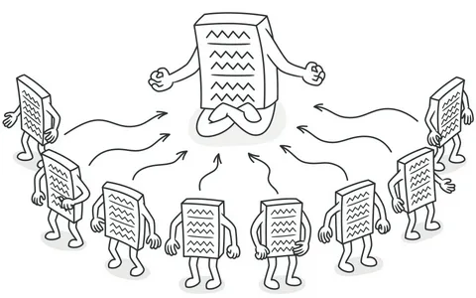
Singleton (Одиночка)
Задача: гарантировать, что в приложении существует только один экземпляр класса,
Как работает: конструктор класса делают приватным, чтобы запретить создание объектов извне, а вместо этого предоставляют статический метод
Notes:
© Copyright PresentationGO.com – Free Templates & Infographics for PowerPoint and Google Slides

Slide 3
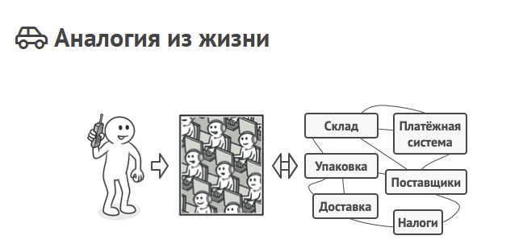
Фасад
Фасад — это структурный паттерн проектирования, который предоставляет простой интерфейс к сложной системе классов, библиотеке или фреймворку.
Как работает: фасад выступает единственной точкой входа для клиентов. Он делегирует вызовы внутренним компонентам подсистемы, но сам клиент работает только с фасадом, не зная деталей их взаимодействия.
Notes:
© Copyright PresentationGO.com – Free Templates & Infographics for PowerPoint and Google Slides

Slide 4
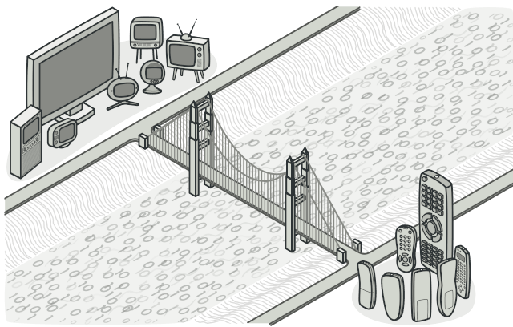
Мост
Мост — это структурный паттерн проектирования, который разделяет один или несколько классов на две отдельные иерархии — абстракцию и реализацию, позволяя изменять их независимо друг от друга.
Как работает: вводится промежуточный интерфейс (мост), который связывает классы абстракции и классы реализации. Это позволяет избежать жёсткой привязки наследования и заменить её композицией.
Notes:
© Copyright PresentationGO.com – Free Templates & Infographics for PowerPoint and Google Slides

Slide 5
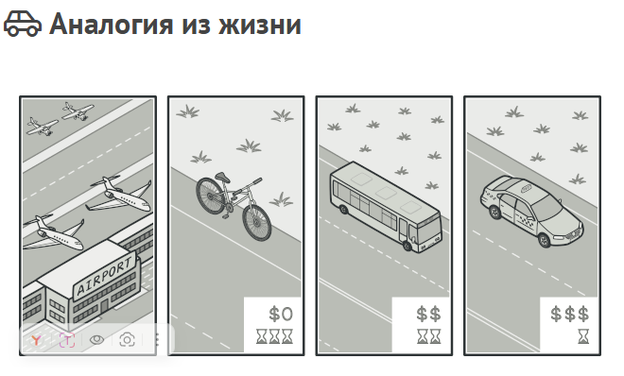
Стратегия
Стратегия — это поведенческий паттерн проектирования, который определяет семейство схожих алгоритмов и помещает каждый из них в собственный класс, после чего алгоритмы можно взаимозаменять прямо во время исполнения программы.
Как работает: контекст (например, класс, выполняющий какое-то действие) использует стратегию, делегируя ей выполнение конкретного алгоритма.
Notes:
© Copyright PresentationGO.com – Free Templates & Infographics for PowerPoint and Google Slides

Slide 6
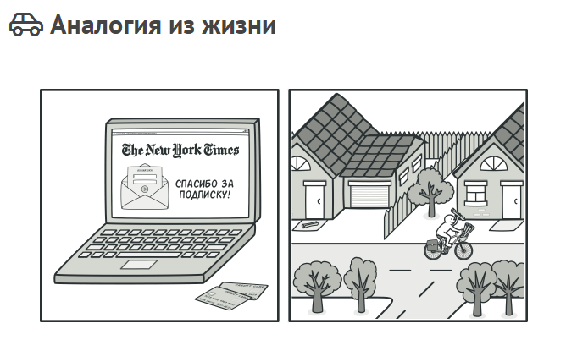
Наблюдатель
Наблюдатель — это поведенческий паттерн проектирования, который создаёт механизм подписки, позволяющий одним объектам следить и реагировать на события, происходящие в других объектах.
Как работает: издатель поддерживает список подписчиков (наблюдателей), которые автоматически обновляются при изменении состояния издателя.
Notes:
© Copyright PresentationGO.com – Free Templates & Infographics for PowerPoint and Google Slides

Slide 7
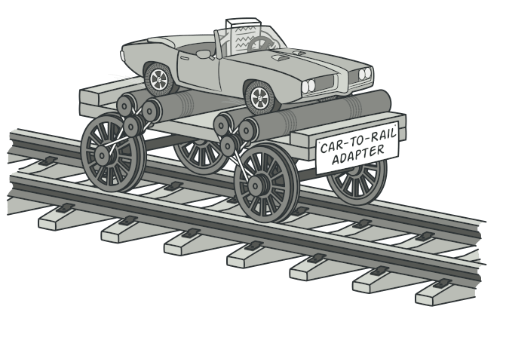
Адаптер
Адаптер — это структурный паттерн проектирования, который позволяет объектам с несовместимыми интерфейсами работать вместе.
Notes:
© Copyright PresentationGO.com – Free Templates & Infographics for PowerPoint and Google Slides

Slide 8
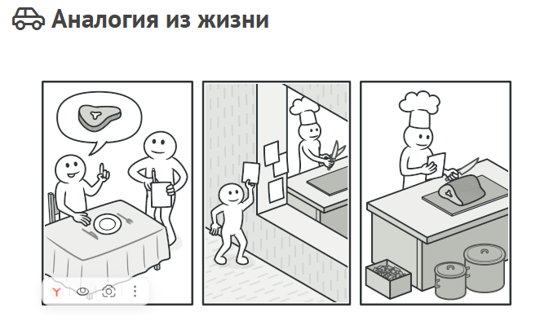
Команда
Команда — это поведенческий паттерн проектирования, который превращает запросы в объекты, позволяя передавать их как аргументы при вызове методов, ставить запросы в очередь, логировать их, а также поддерживать отмену операций.
Notes:
© Copyright PresentationGO.com – Free Templates & Infographics for PowerPoint and Google Slides

Slide 9
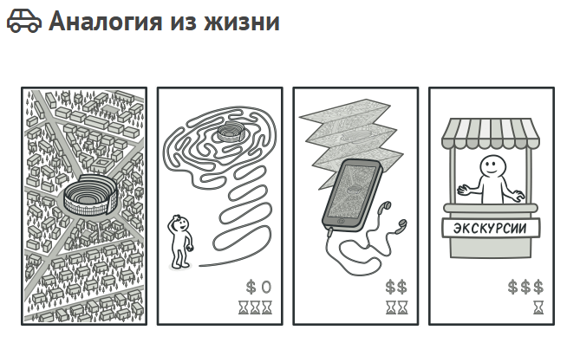
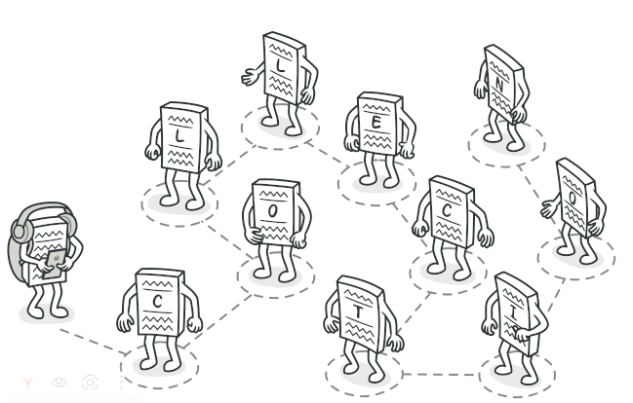
Итератор
Итератор — это поведенческий паттерн проектирования, который даёт возможность последовательно обходить элементы составных объектов, не раскрывая их внутреннего представления
Notes:
© Copyright PresentationGO.com – Free Templates & Infographics for PowerPoint and Google Slides

Slide 10
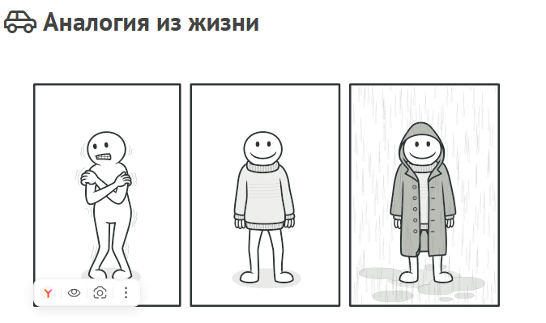
Декоратор
Декоратор — это структурный паттерн проектирования, который позволяет динамически добавлять объектам новую функциональность, оборачивая их в полезные «обёртки».
Notes:
© Copyright PresentationGO.com – Free Templates & Infographics for PowerPoint and Google Slides

Slide 11
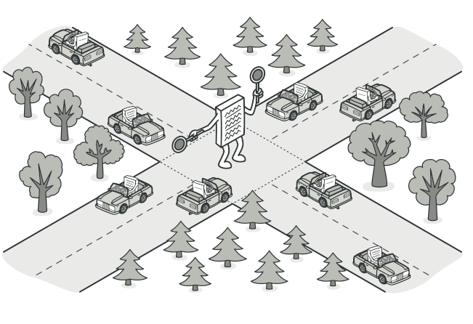
Посредник
Посредник — это поведенческий паттерн проектирования, который позволяет уменьшить связанность множества классов между собой, благодаря перемещению этих связей в один класс-посредник.
Notes:
© Copyright PresentationGO.com – Free Templates & Infographics for PowerPoint and Google Slides

Slide 12
СПАСИБО ЗА ВНИМАНИЕ
Notes:
© Copyright PresentationGO.com – Free Templates & Infographics for PowerPoint and Google Slides

